Slide 1
Głębokie Uczenie i Inteligencja Obliczeniowa
Projekt Optymalizacji Portfolio Finansowego
Dawid Karolewski
Filip Frey
Bartłomiej Klocek
Hubert Szwast
14.04.2021

Slide 2
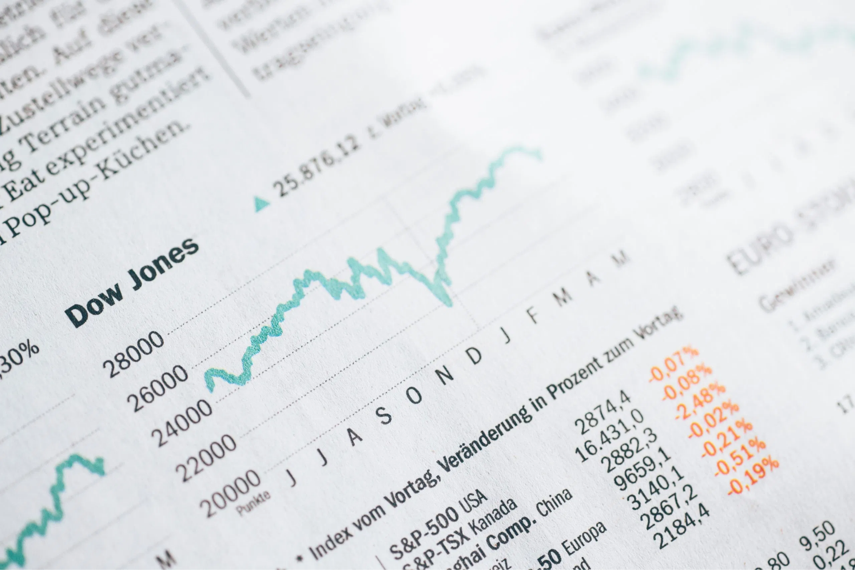
Cele Projektu
Notes:
Głównym celem projektu była optymalizacja portfolio inwestycyjnego z użyciem algorytmu genetycznego.

Slide 3
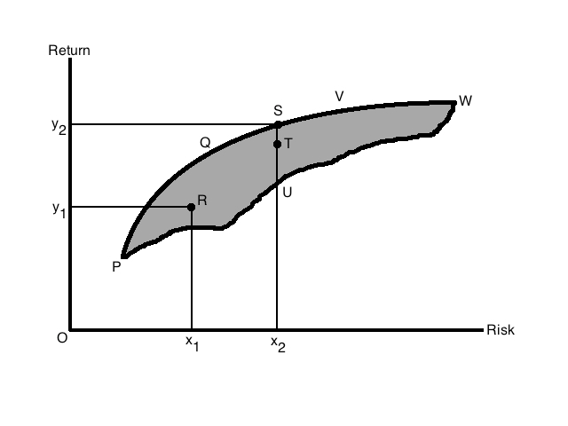
Cele Projektu
Notes:
Innymi słowy zadanie polegało na wyznaczeniu tak zwanej efektywnej granicy (z angielskiego efficient frontier), która wyznacza maksymalny możliwy zysk dla najniższego ryzyka oraz najniższe ryzyko dla danego zysku i optymalizację funkcji według wybranego modelu portfolio.

Slide 4

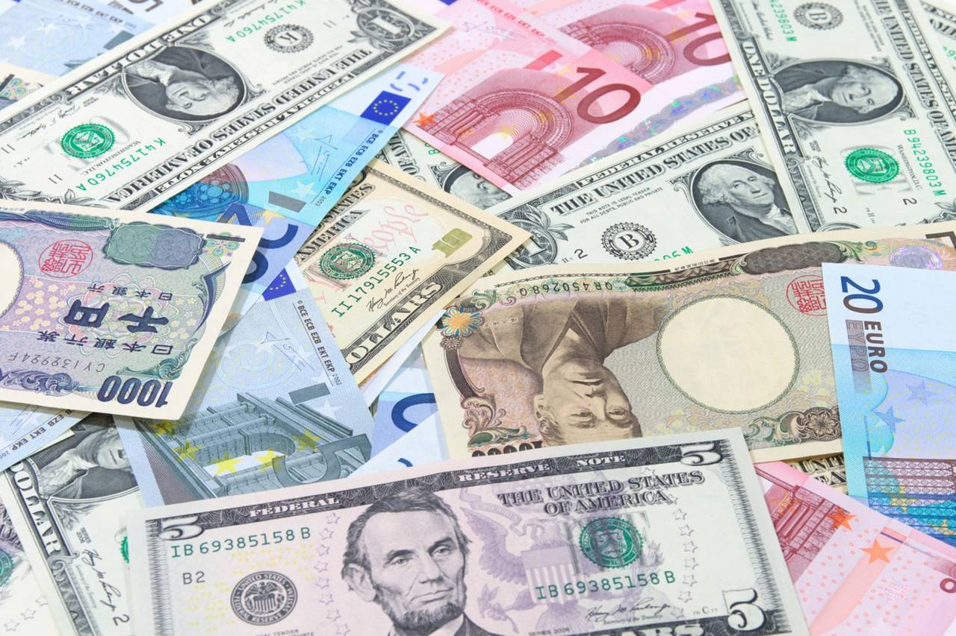

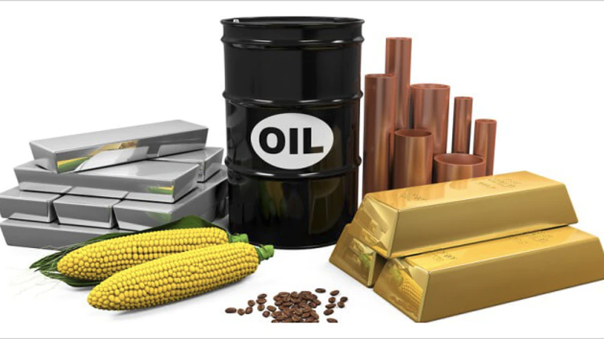
Zbiory danych
Notes:
Zbiory danych postanowiliśmy zebrać z czterech osobnych kategorii: kryptowalut, kursów walutowych w odniesieniu do dolara, indeksów giełdowych oraz rynku surowców. Każdy z nich rozpatrywany był osobno, zaś każda kategoria miała od 4 do 5 elementów. Z kolei każdy z nich był zbiorem cen akcji z dniowym odstępem sięgającym do roku 2012. W końcowym etapie uzyskane dane poddaliśmy procesowi data cleaningu, aby usunąć z danych rekordy niekompletne oraz zastosowaliśmy postprocessing celem dopasowania danych do wejść algorytmu.

Slide 5
Model Markovitza
f(x)= 𝜆r'x - (1-𝜆)xVx'
𝜆 - parametr opisujący stopień podejmowanego ryzyka, [0,1];
r - wektor historycznych średnich zwrotów danego instrumentu;
x - badane portfolio, x = [⍵ⱼ], j ∊ 1..n
V- macierz kowariancji instrumentów finansowych.
Notes:
Jako model odniesienia wybrany został nieco uproszczony Model Markovitza, który zakłada maksymalizację poniższej funkcji.

Slide 6
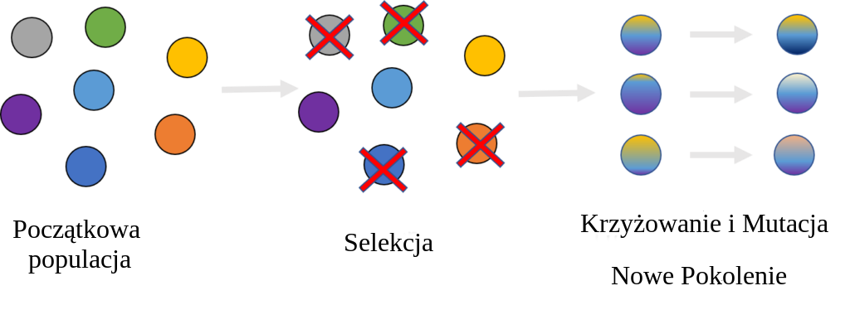
Algorytm genetyczny
Notes:
Chromosom oraz osobnik dla naszej implementacji oznaczają ten sam obiekt z uwagi na fakt, że optymalizacja portfolio odbywała się w izolacji dla każdej kategorii z osobna. Geny każdego chromosomu reprezentowały odsetek środków przeznaczonych na dane dobro, na przykład na BitCoina dla optymalizacji kryptowalut. Ta normalizacja jest ważną częścią działania naszej implementacji. Proces selekcji został zrealizowany za pomocą metody koła ruletki, natomiast krzyżowanie wykonano poprzez maskowanie na parach osobników przy zachowaniu 50% szans na wybór danego genu. Wyjściowy osobnik podlega normalizacji wektora. Osobniki dodatkowo mają pewną szansę mutacji (domyślnie 10%). Każdy gen wybranego osobnika ma 50% szansy na niewielki przyrost, lub spadek wartości, po czym, oczywiście, następuje normalizacja werkora chromosomu.

Slide 7
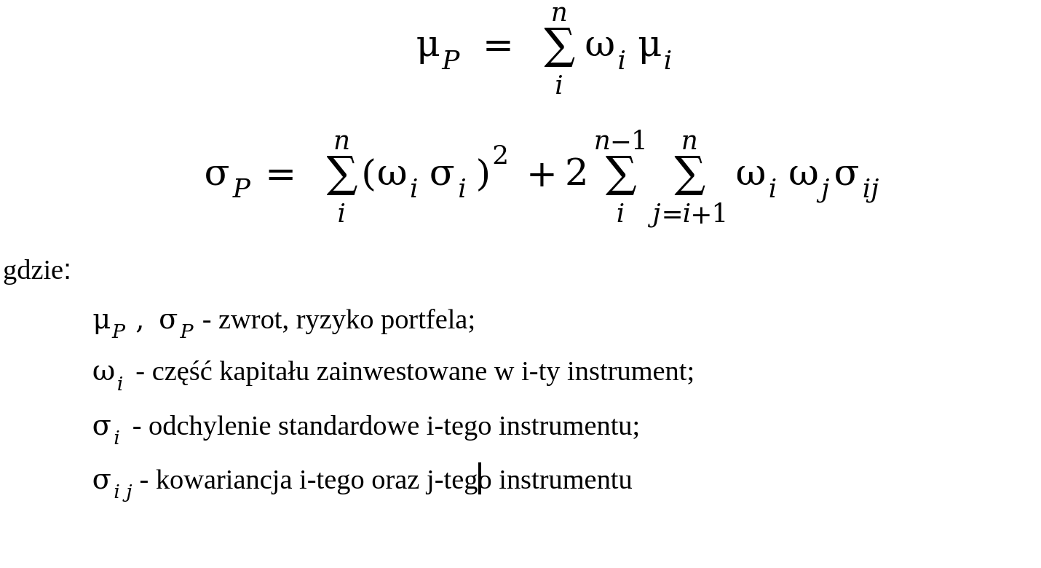
Mapowanie portfolio
Notes:
Po znalezieniu optymalnego portfolio dla pewnego przyjętego poziomu ryzyka (lambda), następuje mapowanie wyniku na płaszczyźnie zwrot-ryzyko według wartości wyliczonych z przedstawionego równania.

Slide 8
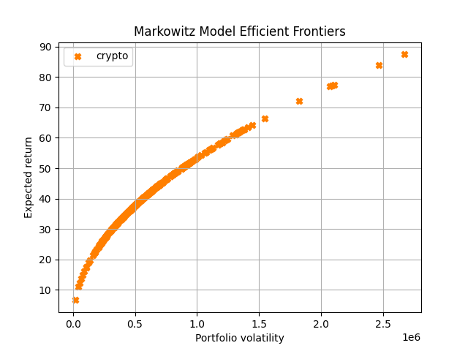
Efektywna granica - kryptowaluty
Notes:
Na kolejnych slajdach zaprezentowane są wyniki obliczeń dla wszystkich analizowanych zbiorów danych. Dla handlu kryptowalutami można dojść do wniosku, że pomimo iż inwestycje mogą okazać się bardzo opłacalne, to są jednocześnie bardzo ryzykowne, co znajduje potwierdzenie w rzeczywistości.

Slide 9
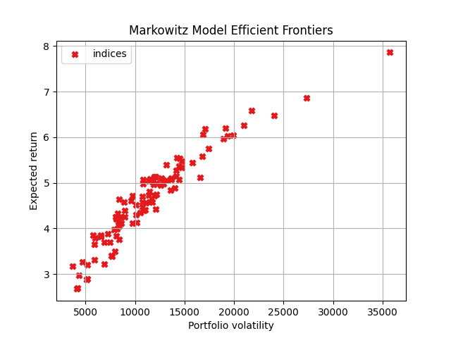
Efektywna granica - indeksy giełdowe

Slide 10
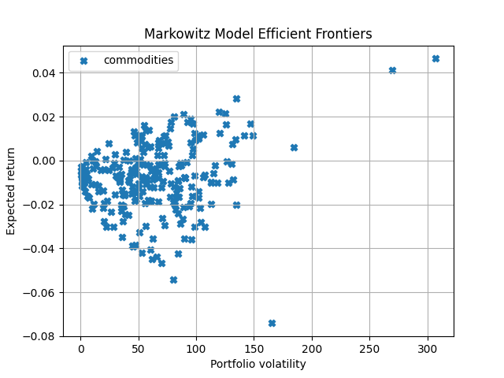
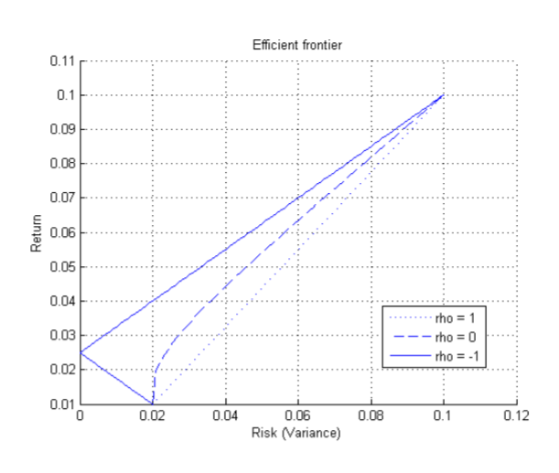
Efektywna granica - surowce naturalne
Felix Roudier Portfolio Optimization and Genetic Algorithms Master’s Thesis Department of Management, Technology and Economics - DMTEC Chair of Entrepreneurial Risks - ER
Notes:
Surowce naturalne dla stworzonej implementacji zdają się nie mieć zależności. Wyniki wskazują jednak na relatywnie nieopłacalne inwestycje z uwagi na spore ryzyko, przy niskiej stopie zwrotu. Rozstrzelenie wyników nie tylko na granicy może wynikać ze słabego uwarunkowania macierzy V

Slide 11
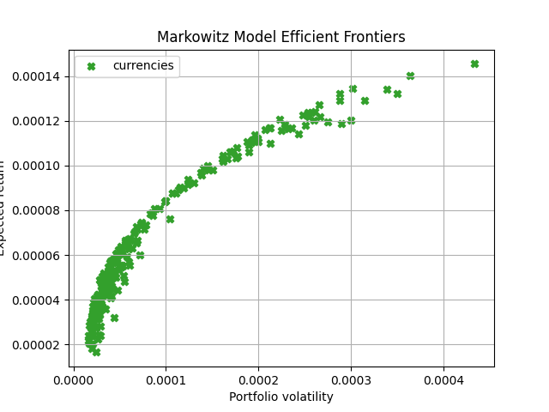
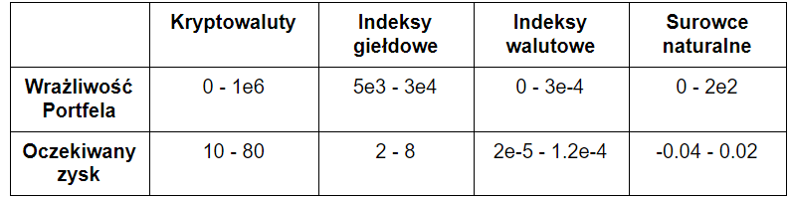
Efektywna granica - waluty
Notes:
Zarówno indeksy giełdowe jak i walutowe zdają się być inwestycją z dobrą stopą zwrotu przy relatywnie w stosunku do surowców i kryptowalut mniejszym poziomie ryzyka.

Slide 12
Porównanie portfeli
Notes:
Zarówno indeksy giełdowe jak i walutowe zdają się być inwestycją z dobrą stopą zwrotu przy relatywnie w stosunku do surowców i kryptowalut mniejszym poziomie ryzyka.

Slide 13
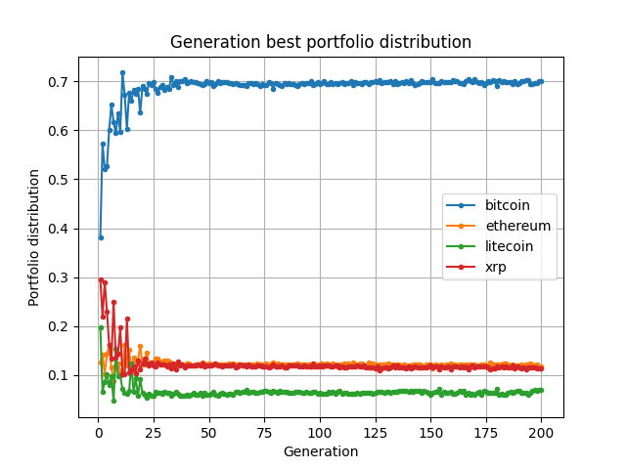
Zbieżność algorytmu
Notes:
Celem zbadania zbieżności implementacji stworzono wykresy przebiegu zmian wartości alleli podczas każdej iteracji. Jak widać, rozwiązanie w tym wypadku stabilizuje się w okolicy 30 iteracji.

Slide 14
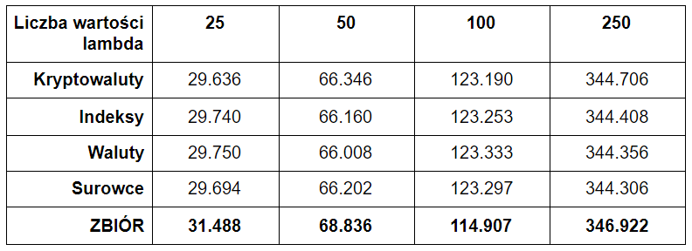
Zależności czasowe
Notes:
Celem zbadania zbieżności implementacji stworzono wykresy przebiegu zmian wartości alleli podczas każdej iteracji. Jak widać, rozwiązanie w tym wypadku stabilizuje się w okolicy 30 iteracji.

Slide 15
Dziękujemy za uwagę

